Slide 1

CHÀO MỪNG QUÝ THẦY CÔ ĐẾN DỰ GIỜ VỚI LỚP 12A2

Slide 2
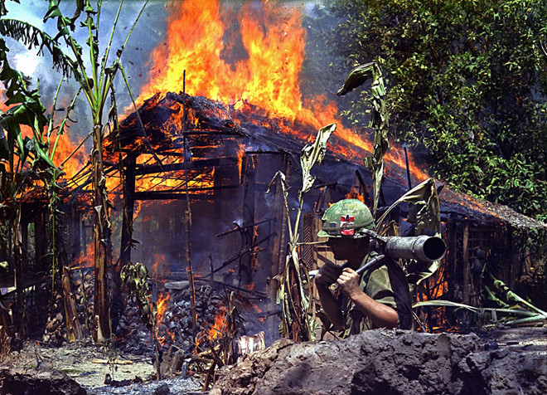
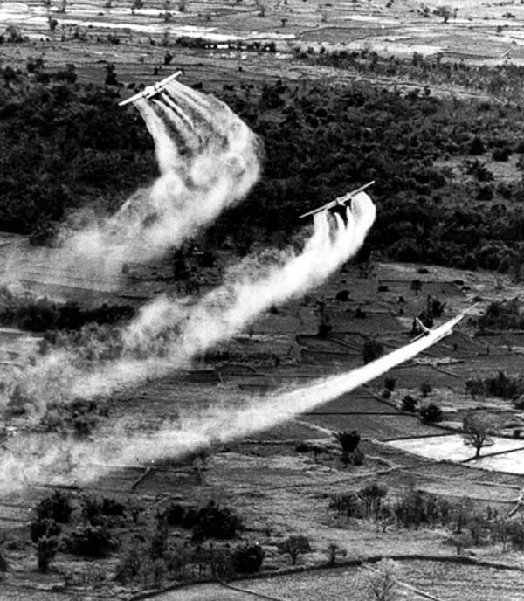
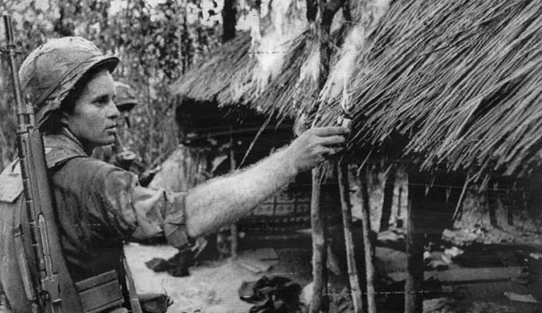

Slide 3
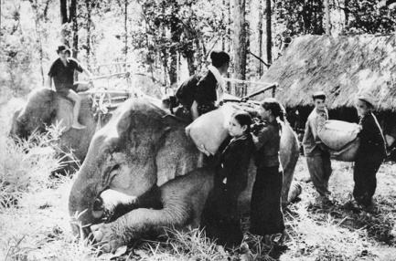
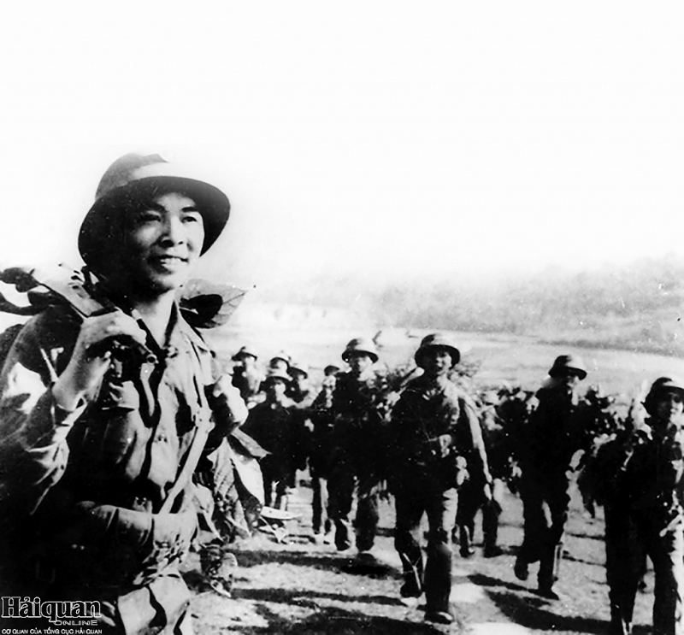

Slide 5
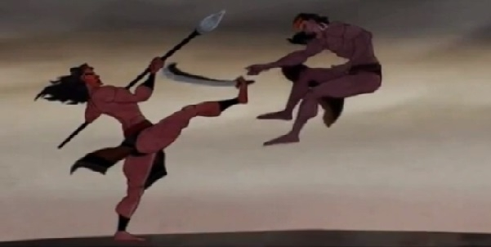

Slide 6
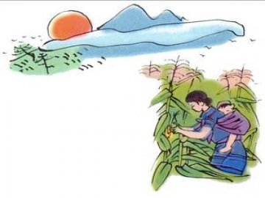

Slide 7
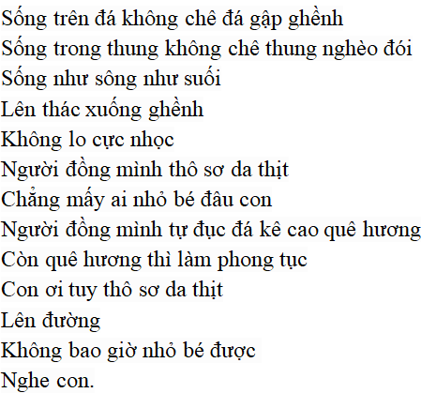

Slide 8

VĂN BẢN
RỪNG XÀ NU
- NGUYỄN TRUNG THÀNH -

Slide 9

I. Tìm hiểu chung
1. TÁC GIẢ NGUYỄN TRUNG THÀNH

Slide 10

I. Tìm hiểu chung
1. TÁC GIẢ
NHÓM 1

Slide 11
I. Tìm hiểu chung
1. TÁC GIẢ:
Tên thật: Nguyễn Văn Báu (1932), quê: Quảng Nam.
Bút danh: Nguyên Ngọc, Nguyễn Trung Thành.
Là nhà văn quân đội gắn bó và viết hay nhất về Tây Nguyên.
Phong cách nghệ thuật:
+ Viết về những vấn đề hệ trọng của dân tộc.
+ Nhân vật: người anh hùng kết tinh phẩm chất của dân tộc.
+ Đậm chất sử thi.

Slide 12
I. Tìm hiểu chung
1. TÁC GIẢ
2. TÁC PHẨM

Slide 13
I. Tìm hiểu chung
1. TÁC GIẢ
2. TÁC PHẨM
NHÓM 2

Slide 14
I. Tìm hiểu chung
1. TÁC GIẢ NGUYỄN TRUNG THÀNH
2. TÁC PHẨM
Hoàn cảnh sáng tác
Năm 1965, Mĩ đổ quân vào miền Nam Việt Nam -> chiến tranh cục bộ.
Sự nổi dậy của buôn làng Tây Nguyên trong thời kì Đồng Khởi.
b. Chủ đề: Chỉ có con đường đấu tranh cách mạng mới có thể bảo vệ đất nước và nhân dân.
c. Tóm tắt

Slide 15

I. Tìm hiểu chung
2. TÁC PHẨM
NHÓM 2

Slide 16
I. Tìm hiểu chung
2. TÁC PHẨM
NHÓM 1

Slide 17
I. Tìm hiểu chung
1. TÁC GIẢ NGUYỄN TRUNG THÀNH
2. TÁC PHẨM
Hoàn cảnh sáng tác
Năm 1965, Mĩ đổ quân vào miền Nam Việt Nam -> chiến tranh cục bộ.
Sự kiện nổi dậy của buôn làng Tây Nguyên trước 1960.
b. Chủ đề: Chỉ có con đường đấu tranh cách mạng mới có thể bảo vệ đất nước và nhân dân.
c. Tóm tắt: Tự hoàn thiện.

Slide 18
Nguyên mẫu của những nhân vật của tác phẩm:
Cụ Mết:
già làng, người lãnh đạo làng kháng chiến Xốp Dùi, Bắc Kon Tum.
Tnú - anh Đề: người làng Xê-đăng, cùng 10 trai làng dùng dao rựa tiêu diệt 1 tiểu đội lính Diệm
Dít:
cô gái người Dẻ, tác giả gặp trong một
Đại hội thi đua
* Tháng 5/ 1962, Nguyễn Trung Thành hành quân cùng Nguyễn Thi từ miền Bắc vào Nam. Điểm chia tay để mỗi người về chiến trường của mình là khu rừng bát ngát phía tây Thừa Thiên Huế - một khu rừng xà nu tít tắp tận chân trời… “Tôi yêu say mê cây xà nu từ đó”...

Slide 19
II. ĐỌC – HIỂU VĂN BẢN
1. HÌNH TƯỢNG RỪNG XÀ NU
Vị trí:
- Nhan đề -> Mở đầu -> Thân truyện -> Kết thúc.
Nghệ thuật: Thủ pháp trùng điệp, kết cấu đầu cuối tương ứng => không khí sử thi.
Xuyên suốt, vừa làm nền vừa là điểm nhấn -> gây ấn tượng mạnh mẽ.

Slide 20
II. ĐỌC – HIỂU VĂN BẢN
1. HÌNH TƯỢNG RỪNG XÀ NU
b) Ý nghĩa
* Nghĩa thực:
- Hiện hữu trong đời sống sinh hoạt của người dân làng Xô Man: Lửa, khói, hương, nhựa, dầu, bóng xà nu...
- Tham gia vào các sự kiện trọng đại của buôn làng: Đống lửa xà nu cháy trong đêm Tnú bị giặc cuốn giẻ tẩm dầu xà nu đốt mười đầu ngón tay; lửa trên ngọn đuốc cụ Mết dẫn thanh niên đi lấy vũ khí tiêu diệt mười tên giặc; lửa cháy trong đêm đón Tnú đi lực lượng về...

Slide 21
II. ĐỌC – HIỂU VĂN BẢN
1. HÌNH TƯỢNG RỪNG XÀ NU
b) Ý nghĩa:
* Nghĩa thực:
- Đi vào trong suy nghĩ, tiềm thức người dân: “không gì mạnh bằng cây xà nu đất ta”; “ngực cụ Mết căng như một cây xà nu lớn”
- Gắn bó với nhân vật Tnú: xông bảng nứa học chữ; Mai đón Tnú trong không gian bạt ngàn của rừng xà nu; đón và chia tay Tnú khi đi Cách mạng đều là cánh rừng xà nu...
-> Gắn với cuộc sống người dân buôn làng Tây Nguyên.

Slide 22
THẢO LUẬN NHÓM
(Làm vào phiếu học tập)
Câu 1: Tìm những hình ảnh, từ ngữ, câu văn viết về cây xà nu gợi đến số phận của dân làng Xô Man.
Câu 2: Tìm những hình ảnh, từ ngữ, câu văn viết về cây xà nu gợi đến sức sống của dân làng Xô Man.

Slide 23
II. ĐỌC – HIỂU VĂN BẢN
1. HÌNH TƯỢNG RỪNG XÀ NU
* Nghĩa biểu tượng:
- Số phận của dân làng Xô Man:
+ không cây nào không bị thương...
+ bị chặt đứt ngang nửa thân mình, nhựa ứa ra, đen và đặc quyện thành từng cục máu lớn…
+ bị đại bác chặt đứt làm đôi, vết thương cứ loét mãi ra, năm mười hôm thì chết...
=> Nhân hóa: Đau thương, mất mát

Slide 24
II. ĐỌC – HIỂU VĂN BẢN
1. HÌNH TƯỢNG RỪNG XÀ NU
* Nghĩa biểu tượng:
Sức sống bất diệt:
+ Sinh sôi nảy nở rất khỏe, đạn đại bác không giết nổi chúng: Cạnh một cây mới ngã gục đã có bốn năm cây con mọc lên…như Tnú lớn lên thay anh Quyết, Dít thay Mai, bé Heng...
+ Nó phóng lên rất nhanh để tiếp lấy ánh nắng.
=> Khát khao tự do với sức sống bền bỉ, mãnh liệt, bất khuất

Slide 25
II. ĐỌC – HIỂU VĂN BẢN
1. HÌNH TƯỢNG RỪNG XÀ NU
* Nghĩa biểu tượng:
Tinh thần đoàn kết dân tộc: Vẻ đẹp rộng lớn, đông đảo của rừng xà nu là khối đoàn kết của dân làng Xô Man, của đất nước.

Slide 26
BÀI TẬP CỦNG CỐ
Chỉ ra phương thức biểu đạt của đoạn văn?
“Trong rừng ít có loại cây sinh sôi nảy nở khỏe như vậy. Cạnh một cây xà nu mới ngã gục đã có bốn năm cây con khác mọc lên, ngọn xanh rờn, hình nhọn mũi tên lao thẳng bầu trời. Cũng ít có loại cây ham ánh sáng mặt trời đến thế. Nó phóng lên rất nhanh để tiếp lấy ánh nắng, thứ ánh nắng trong rừng rọi từ trên cao xuống từng luồng lớn thẳng tắp, lóng lánh vô số hạt bụi vàng từ nhựa cây bay ra thơm mỡ màng”…..
Phương thức miêu tả
Từ cảm nhận sức sống mãnh liệt của xà nu, nêu bài học liên hệ cho tuổi trẻ hiện nay?
Bài học liên hệ:
- Sống có hoài bão
- Nâng cao ý thức bảo vệ vẻ đẹp của thiên nhiên đất nước.
- Lên án hành động hủy diệt môi trường.
Cảm nhận: -Thể hiện sức sống mãnh liệt của cây, biểu tượng cho vẻ đẹp kiên cường quật khởi của con người.
- Nghệ thuật: tương phản
Nêu cảm nhận về chi tiết “cạnh một cây xà nu mới ngã gục đã có bốn năm cây con…bầu trời”?

Slide 27
Truyện ngắn “Rừng xà nu” được sáng tác:
a. Trong thời kì kháng chiến chống Pháp.
b. Năm 1955 khi đế quốc Mĩ xâm lược miền Nam.
c. Năm 1965 khi đế quốc Mĩ bắt đầu đổ quân ào ạt vào miền Nam.
d. Năm 1971, thời kì kháng chiến chống Mĩ cứu nước.

Slide 28
Cốt truyện của “Rừng xà nu” kể về:
a. Hình ảnh rừng xà nu trong chiến tranh.
b. Cuộc đời của Tnú.
c. Quá trình đi đến đấu tranh vũ trang của làng Xôman.
d. Chuyện về cuộc đời Tnú và cuộc nổi dậy đấu tranh vũ trang của dân làng Xôman đan cài vào nhau.

Slide 29
Hình ảnh rừng xà nu có ý nghĩa:
a. Cụ thể: đó là hình ảnh đặc trưng của núi rừng Tây Nguyên.
b. Tượng trưng cho nỗi đau và sự bất diệt trong chiến tranh.
c. Có ý nghĩa cụ thể nhưng chủ yếu là giá trị tượng trưng.

Slide 30
Cảm hứng chủ yếu của “Rừng xà nu” là:
a. Lãng mạn.
b. Bi hùng.
c. Bi phẫn.
d. Sử thi.

